Slide 1
Štefánikov Belianko
Ročník II.
Číslo: 2.
Milí žiaci, milí naši čitatelia,
Nikto z nás by si ani nepomyslel, že situácia na Slovensku sa zmení natoľko, že prvý polrok školského roka 2020/2021 strávime vo väčšej časti doma za počítačmi a budeme sa vzdelávať online formou? Nuž, ale život nám prináša aj takéto prekvapenia a my sa s nimi musíme popasovať najlepšie, ako len vieme. Poniektorým z Vás dištančné vzdelávanie vyhovuje viac ako prezenčné, poniektorí by ste sa radšej vrátili späť do školy medzi svojich kamarátov. Kamera a mikrofón Vám kamarátovo povzbudivé slovo, objatie, úsmev či prísne oko učiteľa určite nenahradia. Jedno je však isté. My sme na Vás ani v tomto „koronovom“ čase nezabudli a pripravili sme pre Vás ďalšie číslo časopisu.
Prajeme vám príjemné čítanie M & M.

Slide 2
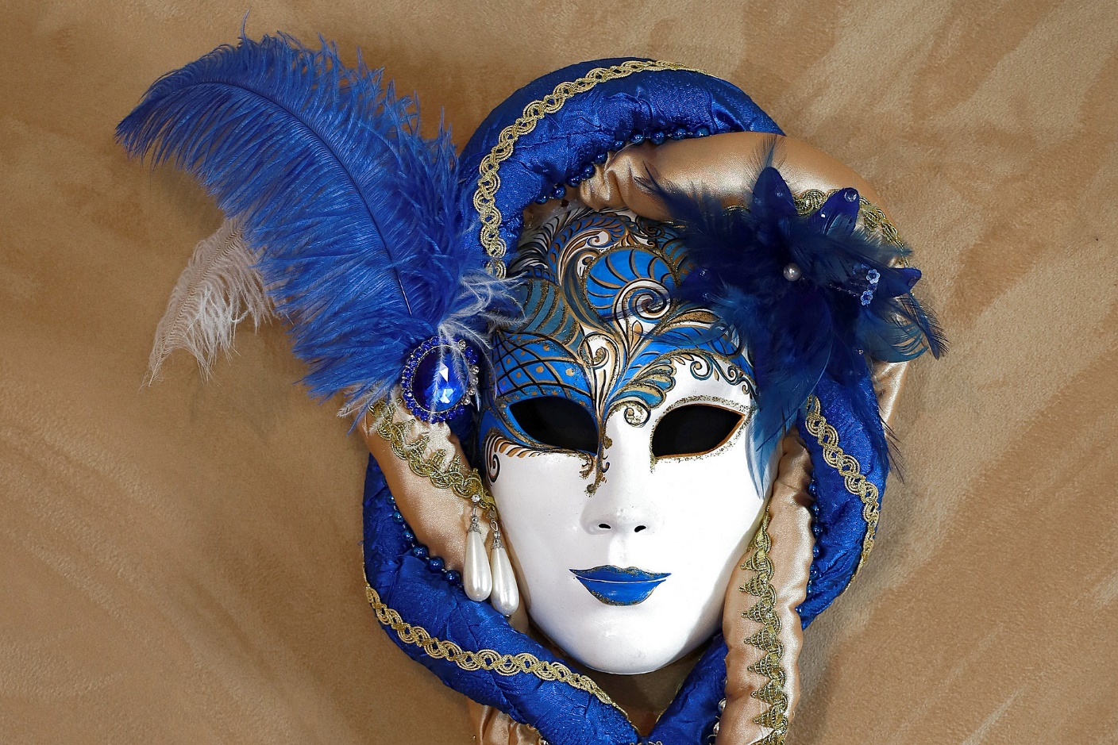
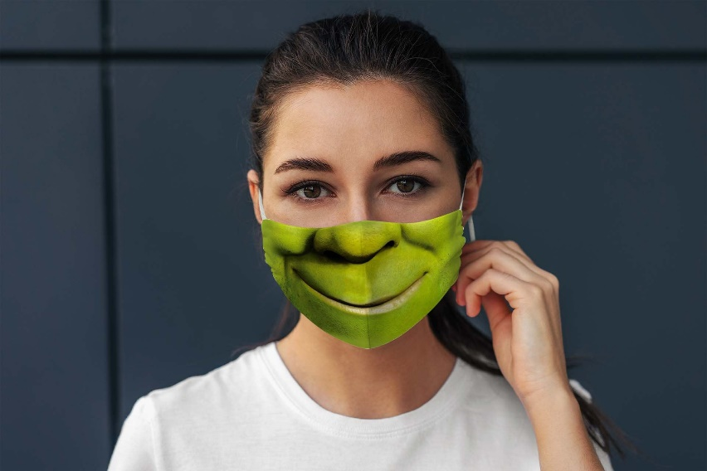
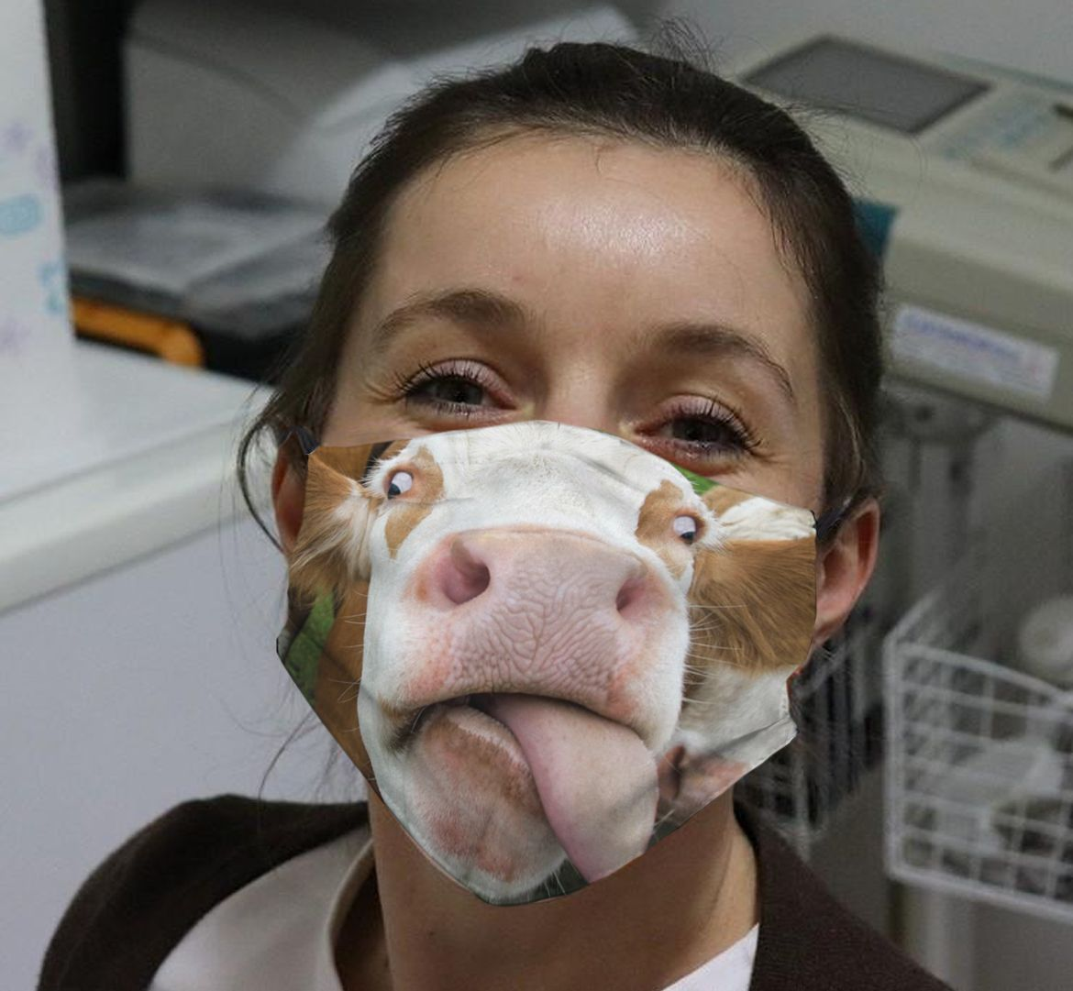
Karneval
Karneval! Obdobie, ktoré je každému z nás známe. Všetci, ktorých duch veľmi nezostarol, sa prezlečú za masky a idú sa zabávať. Roky a roky je táto tradícia súčasťou nie len našich životov ale aj životov ľudí po celom svete.
Tento rok je ale iný. Dianie v celom svete bolo poznamenané pandémiou koronavírusu, a tá sa nevyhla ani karnevalom. Aj keď, dnes by sme mohli povedať, že máme karneval každý deň. Chodíme po uliciach v maskách a mnoho z nich nezostalo len pri jednofarebnom prekrytí tváre a úst. Posunuli túto nepríjemnú situáciu k lepšiemu a vyzdobili si nútene rúška či respirátory.

Slide 3
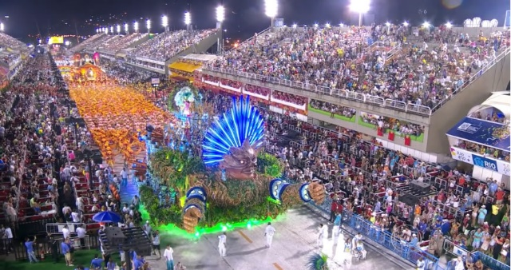
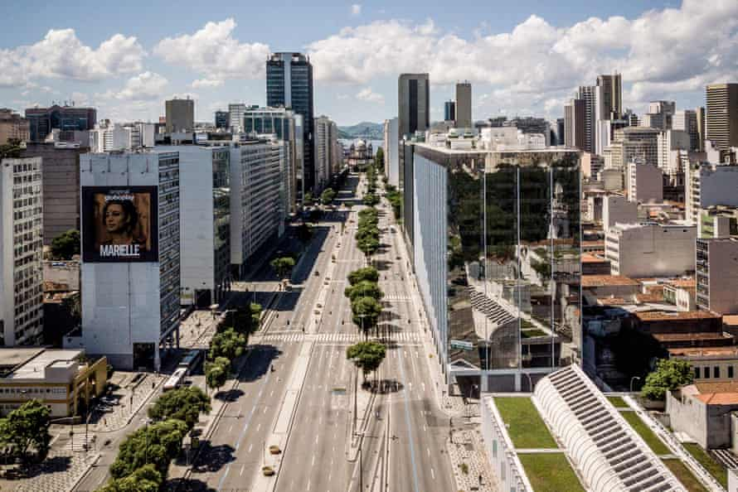
Skutočné čaro karnevalov, ale vyprchalo. Aj najväčšie karnevaly, medzi ktoré patrí napríklad každoročný karneval v Rio de Janeiro, boli zrušené alebo presunuté. Rio de Janeiro, ktoré sa nachádza v Brazílii dokonca potvrdilo prvý prípad nákazy pár dni po minuloročnom karnevale. Preto je tento rok ich karneval úplne zrušený a krajina momentálne zápasy s koronou, podobne ako my na Slovensku.

Slide 4
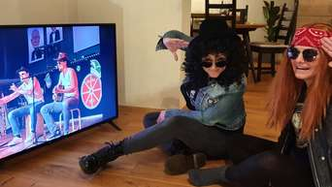
No našli sa aj výnimky. Karneval v Talianskych Benátkach sa uskutočnil. Nebol ale taký, ako predošle roky. Mnoho podujatí z rôznych oblasti sa presunulo do virtuálneho sveta. Karneval v Benátkach sa teda odohral virtuálne formou vystúpení a koncertov na diaľku.
Na záver nám len zostáva dúfať, že o rok si budeme môcť užiť karneval v našej škole naplno.

Slide 5
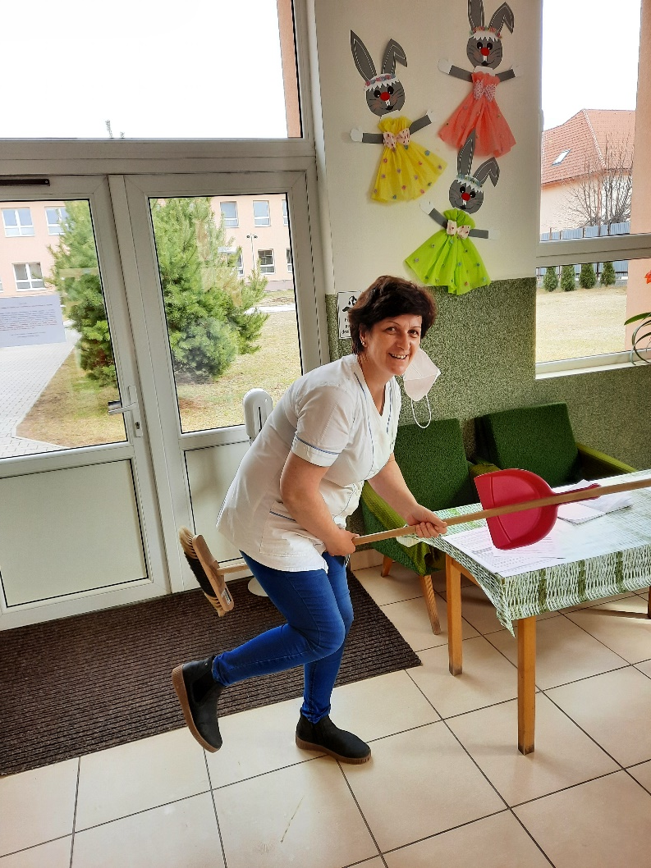
Rozhovor s p. upratovačkou Žofkou
Môžete sa predstaviť a povedať nám niečo o sebe?
Volám za Žofia. Mám 4 dospelé deti, na ktoré som veľmi hrdá a nikdy v živote ma nesklamali.
Ako si spomínate na školu vy?
Prvé, čo mi príde na um je rešpekt pred učiteľmi, a ešte väčší pred pánom školníkom ☺. Pamätám si staré záchody na školskom dvore,
aj na nich sa bolo potrebné prezúvať a nemohli sme reptať.
Aký bol Vás obľúbený predmet?
Moje najobľúbenejšie predmety boli telesná výchova a prírodopis – dnešná biológia.

Slide 6
Komu alebo čomu sa venujete cez voľný čas?
Keďže mám už 5 vnúčat, skoro všetok čas venujem im a po večeroch, keď ešte vládzem, sú to ručné práce – háčkovanie, pletenie, šitie a v lete záhrada.
Aké je vaše obľúbené jedlo, rastlina, farba?
Bryndzové halušky aspoň dva taniere do prasknutia, všetky živé kvety a biela farba.
Ako sa vám pracuje na našej škole? Aké sú súčasné deti v oblasti hygieny a čistoty?
Som veľmi spokojná. A aké sú dnešné deti? Nie sú až takí „bordelári,“ ale niekedy ma prekvapuje, že po 6. vyučovacej hodine nie je na umývadle ani kvapka vody, takže asi mi deti šetria prácu a nechcú špiniť umývadla. ☺
Čo by ste odkázali našim čitateľom – žiakom?
Hlavne nech sú všetci zdraví a nezaškodilo by používať viac vody. (umývať si ruky po toalete, pred jedlom....)

Slide 7
Marec mesiac knihy
„Nemilovať knihu, znamená nemilovať múdrosť
a nemilovať múdrosť, znamená stávať sa hlupákom.“
J. A. Komenský
Väčšina z nás denne otvára knihu – učebnicu, beletriu, odbornú knihu, kuchársku knihu, rozprávkovú knihu ... Dokonca sme knihám venovali aj jeden mesiac v roku. Vieme, odkedy sa marec nazýva Mesiacom knihy?
Za týmto pomenovaním stojí známa postava slovenskej histórie - Martin Hrebenda Hačavský (10. 3. 1796 - 16. 3. 1880). Bol šíriteľom slovenskej a českej knihy a tým aj osvety a vzdelanosti. Bol slepý, ale nesmierne miloval knihy a tie sa stali jeho osudom. Bol zberateľom starých tlačených dokumentov a rukopisov. Takto ich vlastne zachraňoval pred zničením. Zaslúžil sa tým o rozvíjanie slovenského národného povedomia a života v období národného obrodenia. Medzi chudobnými slovenskými ľuďmi rozširoval obľúbené kalendáre a tak aj nevzdelaní ľudia spoznávali knižnú kultúru a získavali prehľad o verejnom dianí. Marec - mesiac knihy bol prvýkrát v bývalom Československu vyhlásený v roku 1955 na počesť Mateja Hrebendu a ako snaha o udržanie a podporenie trvalého záujmu o knihy.

Slide 8
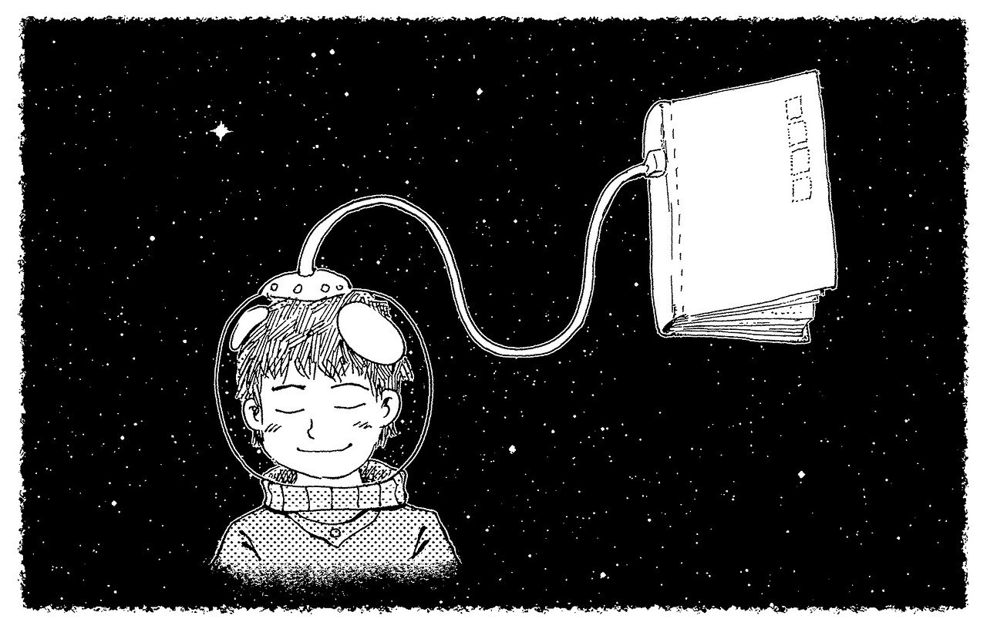
Dnes už úlohu Mateja Hrebendu - šírenie kníh a knižnej kultúry a podporu vzdelávania - plnia knižnice.
Aj v období počítačov a internetu neodkladajme knihu do police. Internet je dobrý, keď potrebujeme rýchle informácie. Ale radosť z umenia, radosť z krásnej slovenčiny nám neposkytne. Kniha nám dáva možnosť preniesť sa do inej doby, na základe opisu si predstaviť krásnu prírodu, osvojiť si krásne slová, rozšíriť si obzor. Pri knihe si môžeme oddýchnuť a potešiť sa. Dáva nám možnosť posedieť si s deťmi, s rodinou, s milou obľúbenou osobou. Neodhadzujme túto možnosť. Siahajme po dobrej knihe čo najčastejšie.

Slide 9
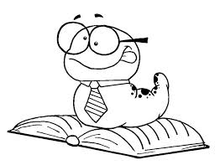
Dobré knihy, ak sú skutočne dobre a múdro napísané, sú cibrením ducha, pilníkom súdnosti, masťou na oči, lievikom múdrosti, zrkadlom cudzích myšlienok a činov, našich vlastných potom vodidlom. Jan Amos Komenský

Slide 10
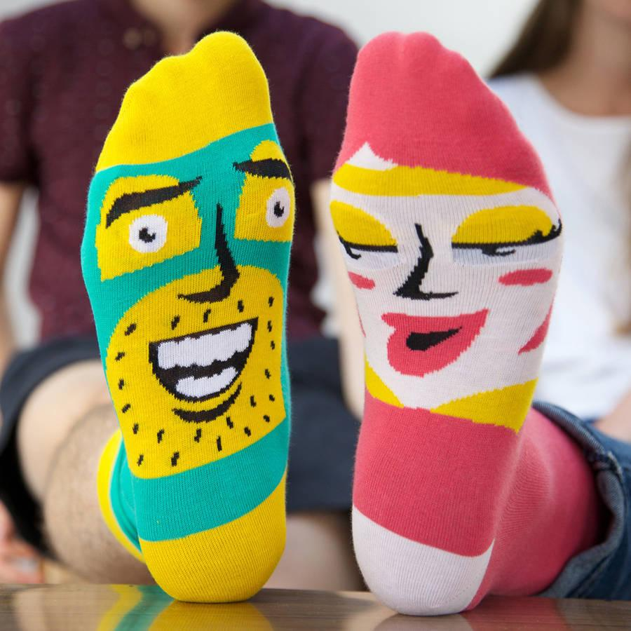
21. marec Svetový deň Downovho syndrómu
Downov syndróm - nie je choroba, ale zdravotné postihnutie. Sú pre ňu typické viditeľné príznaky už od narodenia dieťaťa a sprevádzajú ho celý život. S týmto postihnutím je aj spojená ponožková výzva.
Ponožková výzva sa každoročne koná 21. marca a spája sa so Svetovým dňom Downovho syndrómu. Tento deň sa na znak oslavy ľudskej jedinečnosti nosia dve rozdielne ponožky. Výzva je určená všetkým, ktorí chcú prejaviť solidaritu a podporiť ľudí s Downovým syndrómom a ich rodiny. Zároveň rozširuje povedomie o tom, že ľudská individualita robí tento svet krajším, pestrejším, zaujímavejším a inšpirujúcim.
Prečo ponožky?
Rozdielne ponožky sa stali symbolom Svetového dňa Downovho syndrómu, pretože chromozóm má tvar ponožky. Dátum 21.3. je tiež symbolický, lebo ľudia s Downovým syndrómom majú o jeden 21. chromozóm naviac. Majú tri namiesto dvoch. Genetická porucha sa odborne nazýva trizómia 21. chromozómu.

Slide 11
Čo by sa stalo, keby ľudia s Downovým syndrómom vládli svetu?
– Náklonnosť, objatia a starostlivosť o iných by boli na dennom poriadku. – Naučili by sme sa tešiť z maličkostí a bezpodmienečne milovať život – Ľudia by boli úprimní. – Vo všetkom by bol poriadok. – Vlaky a lietadlá by jazdili načas, pracovná doba by bola na prácu, dovolenka by bola dovolenkou. – Ľudia, ktorí sa rozprávajú sami so sebou, by boli považovaní za premýšľavých a tvorivých.
Skúsme sa zamyslieť v tejto neľahkej dobe, aké by to bolo krásne myslieť na iných, vedieť nezištne pomáhať iným, rešpektovať druhých, byť jeden pre druhého bratom či sestrou, dobrým úprimným kamarátom. Prestať na malú chvíľu myslieť na seba, na svoje potreby – maličkosti, naučiť sa byť tolerantný a myslieť aj na bezpečie a zdravie iných. Svojím konaním neohrozovať svojich blízkych, ale aj tých, ktorí žijú v našom okolí. Nechajme sa motivovať týmito čistými úprimnými stvoreniami, ktoré sú pre nás v tejto dobe príkladom.

Slide 12
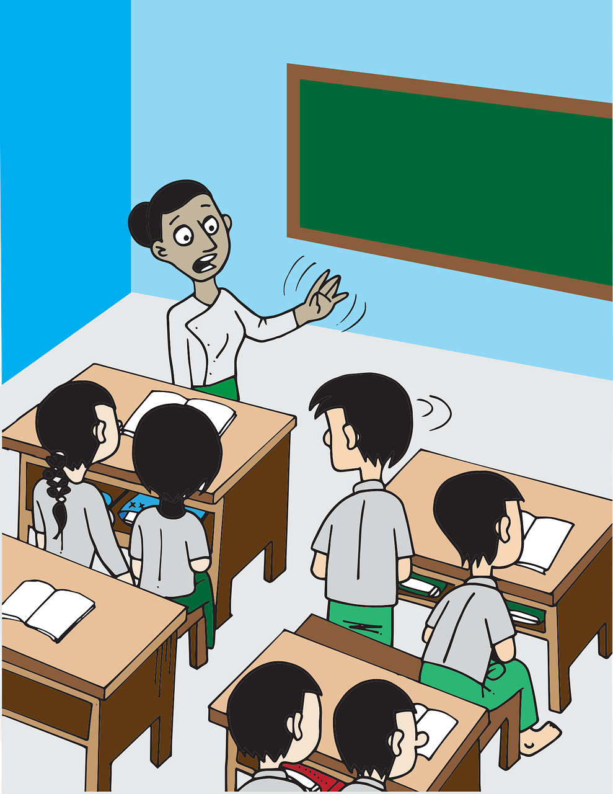
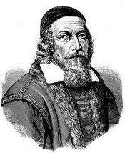
28. marec Deň učiteľov
„Učiteľ bude vždy ten, ktorý v spoločnosti vzbudzuje ducha slobodného premýšľania a rozvíja cit osobnej zodpovednosti.“
( Komenský)
S prvými jarnými kvetmi dňa 28. marca si už tradične pripomíname odkaz velikána pedagogiky J. A. Komenského, ktorý bol hlboko presvedčený, že dobrá škola robí človeka lepším. Po stáročia sa vraciame k jeho myšlienkam a vzdávame hold jednému z najušľachtilejších povolaní – povolaniu učiteľ.
Dobrý učiteľ je múdry, spravodlivý, tvorivý, čestný, pracovitý, obetavý, priateľský a tolerantný, schopný načúvať žiakom, chápať ich a pomôcť im, ten, ktorý rozvíja u žiakov sociálne cítenie a komunikačné kompetencie, podieľa sa na kultivovaní osobnosti žiaka, spolupracuje s rodinou, buduje kladné medziľudské vzťahy a kooperuje pri riešení problémov. Dobrý pedagóg je nielen učiteľom, ale zároveň aj psychológom, lekárom, diagnostikom, druhým „rodičom“ i priateľom s láskavým srdcom zanieteným pre svoju prácu.

Slide 13
Práve preto je dnešný deň dňom poďakovania učiteľom za doterajší prístup k žiakom i k práci, za ľudský postoj a veľkorysosť plnej láskavosti a pochopenia, za trpezlivosť pri plnení náročných úloh výchovno-vzdelávacieho procesu. Už pol storočia nazývame tento deň „Deň učiteľov“. Je symbolom „vďaky a uznania“ nielen pre učiteľa v pravom zmysle slova, ale aj pre všetkých tých pedagogických aj nepedagogických zamestnancov školstva, ktorí tvoria neoddeliteľnú súčasť výchovno-vzdelávacieho procesu, bez ktorých by sa tento proces nemohol uskutočňovať.
Preto tento deň by mal byť dňom stavovskej hrdosti, úcty, rešpektu, spoločenského uznania a ocenenia, ako aj poďakovaním učiteľom zo strany žiakov za doterajší zodpovedný a odborný prístup k práci, za ľudský postoj a činnosť každého pedagóga pri práci so žiakmi, pri plnení náročných úloh priameho edukačného procesu .
Ď A K U J E M E

Slide 14
Deň bláznov
Prvý apríl. Deň, ktorý môže oslavovať každý človek na svete. Prečo? Pretože každý z nás je nejakým spôsobom blázon. Tento jeden deň v roku si môžeme vystreliť z iných a pobaviť sa tak na úkor iného blázna. No pozor, aj na Váš úkor sa istotne niekto bude chcieť pobaviť ☺
Viete ale ako tento kuriózny deň vznikol? Jeho počiatky nastali v starej Indii. Tam sa s tým nemaznali. Nebol to len jeden deň, ale hneď niekoľko. V čase od 30. marca do 1. apríla sa konali veľké slávnosti. Počas týchto slávnosti, ktoré boli skôr karnevalmi. Každý, kto si nasadil masku, musel plniť nezmyselné úlohy, ako napríklad odkloniť tok rieky, či preniesť horu na iné miesto. Kto to nedokázal urobiť zábavným spôsobom, stal sa bláznom oslavy.
Podobná slávnosť s názvom Festum stoltorum (deň roztopaše a smiechu) sa konala aj v Ríme. Poaprílové žartovanie nabralo druhý dych v 16. storočí. V mnohých krajinách sa nový rok začínal práve 1. apríla, no francúzsky kráľ Karol IX. to zmenil, keď od roku 1564 ustanovil nový rok na 1. januára.

Slide 15
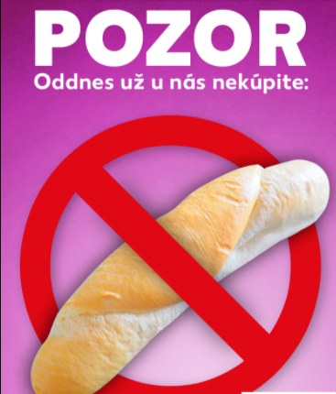
To spôsobilo, že dary na nový rok, ktoré si dávali 1. apríla, začali strácať význam. Zmenili sa tak skôr na symbolické a žartovné dary, ktoré mali svojho príjemcu rozveseliť. Napríklad, v apríli sa väčšinou začínal rybolov. Ryby ale nedávali ako dar. Namiesto nich vyrobili ryby z múky, ktoré dali ako dar alebo vystrihli tvar ryby z toho, čo mali a pripínali ich nič netušiacim chodcom na kabát. Postupne sa prvoaprílové žarty rozšírili do všetkých štátov.
Prvý apríl je v súčasnosti tak populárny, že aj najznámejší ľudia, média či celé skupiny si radi vystrelia zo svojich fanúšikov.

Slide 16
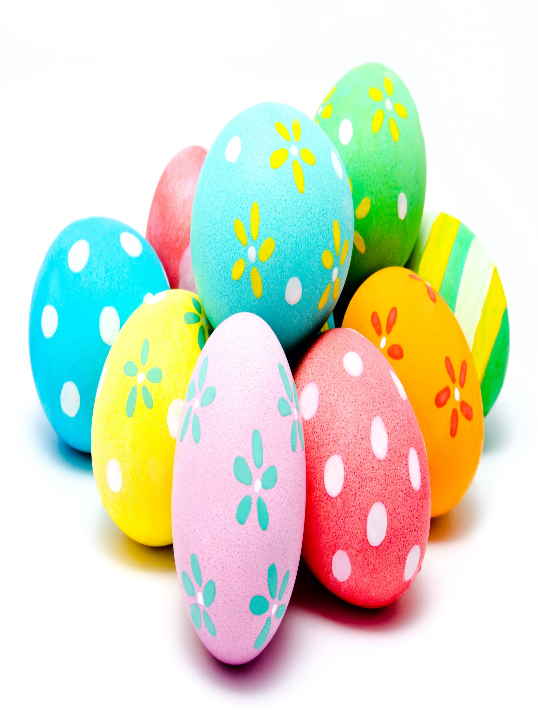
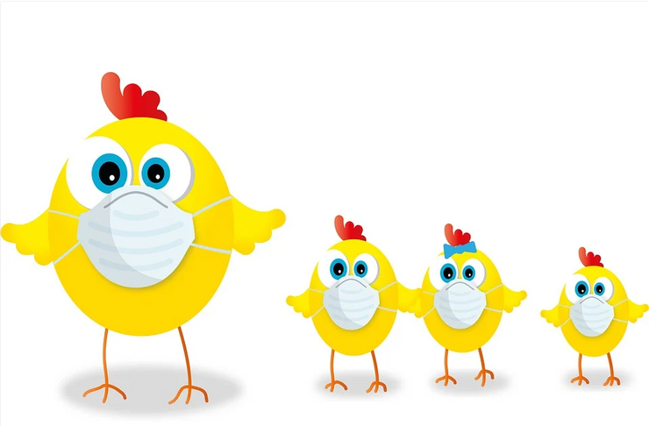
Veľká noc – zvyky a tradície
Veľkonočné obdobie trvá sedem týždňov. Od Veľkonočnej nedele do nedele Zoslania Ducha svätého, nazývanej aj Turíce.
Veľkonočné dni sú kresťanskou oslavou víťazstva života nad smrťou, približujú nám okolnosti Kristovej smrti a jeho zmŕtvychvstania. Sú pohyblivým sviatkom, slávia sa prvú nedeľu po prvom jarnom splne.
Veľkonočný - tichý týždeň trvá od Kvetnej nedele po Bielu sobotu, počas ktorého si cirkev zvlášť intenzívne pripomína pamätné dni utrpenia a smrti Ježiša Krista. Ich vážnosť pripomína čierne chrámové rúcho. Veľkonočná doba trvá päťdesiat dní od Veľkonočnej nedele do nedele Zoslania Ducha svätého. Predveľkonočný pôst začína na Popolcovú stredu - pomazanie popolom (zo spálených ratolestí, posvätených minulý rok) má symbolizovať ochotu zmeniť sa.

Slide 17
Nasledujúca 1. pôstna - Čierna nedeľa znamenala, že na znamenie pokánia si ženy obliekli čierny odev a šatky, všetko módne a pestré odložili do skríň. 2. pôstna - Pražná nedeľa je nazvaná podľa pokrmu, ktorý sa na znak pokánia v tento deň pripravoval. Na masti sa pražilo obilné zrno alebo celý nelúpaný hrach (predtým namočený v slanej vode a niekoľko dní naklíčený na teplom mieste). 3. pôstna - Kýchavá nedeľa sa nazývala podľa omše, ktorá sa v tento deň slúžila ako spomienka na smrteľnú chorobu - zvláštny mor v stredoveku, ktorý sa prejavoval kýchaním a ktorý zahnala až omša slúžená v chráme. Od 4. pôstnej - Družobnej nedele sa začali pôstne nariadenia zmierňovať. Mládež sa začala veseliť. Názov nedele je odvodený od zvyku, že v tento deň družba so ženíchom navštívili domácnosť, v ktorej chceli počas veľkonočnej šibačky požiadať nevestu o ruku. 5. pôstna - Smrtná nedeľa je odvodená od ešte predkresťanského zvyku. Už starí Slovania radostne vítali Vesnu, ako nazývali bohyňu jari. S vládkyňou zimy, zlou a krutou Morenou, sa radi rozlúčili. Bolo to obyčajne dva týždne pred Veľkou nocou. V tento deň sa chodilo so smrtkou - Morenou ako symbolom konca zimy, ktorá sa (napriek prísnym cirkevným zákazom) hodila do vody, zo strmého zrázu alebo zahrabala do zeme. Keď sa takto zbavili zimy, bolo treba do dediny priniesť letko. Bol to malý stromček ovešaný stužkami, šatkami a papierovými kvetmi. 6. pôstnou - Kvetnou nedeľou ("palmová") začína pašijový týždeň.

Slide 18
Celý kresťanský svet sa ponorí do najprísnejšieho smútku. Názov je odvodený od spomienky na príchod Ježiša do Jeruzalema, kde ho ľudia vítali kvetmi a palmovými ratolesťami. Kvetnou nedeľou vstupujeme do veľkého týždňa, veľkého na najdôležitejšie udalosti spásy.
Po Kvetnej nedeli nasleduje Škaredá streda. Zachoval sa zvyk, že kto sa v tento deň bude mračiť, bude sa škarediť celý rok. Na Zelený štvrtok naposledy zazvonia kostolné zvony. Po večernej omši sa zaviažu a zmĺkne aj organ. Počas Veľkého piatku organ i zvony stále mlčia. Dievčatá sa voľakedy na Veľký piatok umývali v studenom potoku, aby neboli pehavé. Pod vŕbou alebo lipou si zavčas rána česali vlasy. Ešte pred východom slnka sa pozametali izby a vyniesli smeti, aby sa v dome nedržal hmyz. Gazdinky na Bielu sobotu aj dnes pečú koláče a veľkonočného baránka, varia šunku. Mládenci zase pletú korbáče. Poobede sa chodí do kostola pokloniť sa Ježišovi v hrobe. Dôležitým úkonom je večerné rozviazanie zvonov. Pred kostolom sa zakladá oheň, v ktorom sa spaľujú zvyšky posvätných predmetov. Oheň potom kňaz posvätí a zapáli ním hlavnú sviečku (paškál). Všetky zvony sa rozozvučia na znak veľkonočného Ježišovho zmŕtvychvstania. Na Veľkonočnú nedeľu založili dospievajúcim dievčatám po prvý raz na hlavu partu. Pri prekročení kostolného prahu každá prehodila cez seba peniaz pre šťastie. Cez omšu sa svätili veľkonočné jedlá.

Slide 19
Z kostola sa každý ponáhľal domov, pretože ako rýchlo prišiel, taký šikovný mal byť pri žatve. Stolovanie v tento deň pripomínalo Štedrú večeru. Prvým chodom bolo vajíčko, ktoré gazda rozdelil medzi všetkých prítomných. Hlavný chod bolo mäso z hydiny. Všetci sa mali dobre najesť, aby boli sýti po celý rok. omrvinky zo stola odkladali na liečenie, do siatin alebo ich dali sliepkam - mali lepšie niesť. Na Veľkonočný pondelok si už od skorého rána uplatňuje mužské pokolenie právo veľkonočnej oblievačky a šibačky. Šibanie malo vyhnať z dievčat zlé myšlienky a zlú náladu, jarný kúpeľ – neraz aj priamo v dedinskom potoku – mal priniesť zdravie a krásu.
Symboly Veľkej noci
baránok - symbol Ježiša Krista, lebo obrazne podľa kresťanskej viery on je baránok obetovaný za spásu sveta.
kríž — je najdôležitejším z kresťanských symbolov, pretože Kristus bol odsúdený na smrť ukrižovaním.
oheň — Veľkonočná bohoslužba sa začína zapálením veľkonočného ohňa, ktorý symbolizuje víťazstvo Ježiša Krista nad temnotou a smrťou
sviečka — je v mnohých kultúrach chápaná ako znamenie života
vajíčko — obsahuje zárodok života, bolo v mnohých kultúrach symbolom plodnosti, života a vzkriesenia

Slide 20
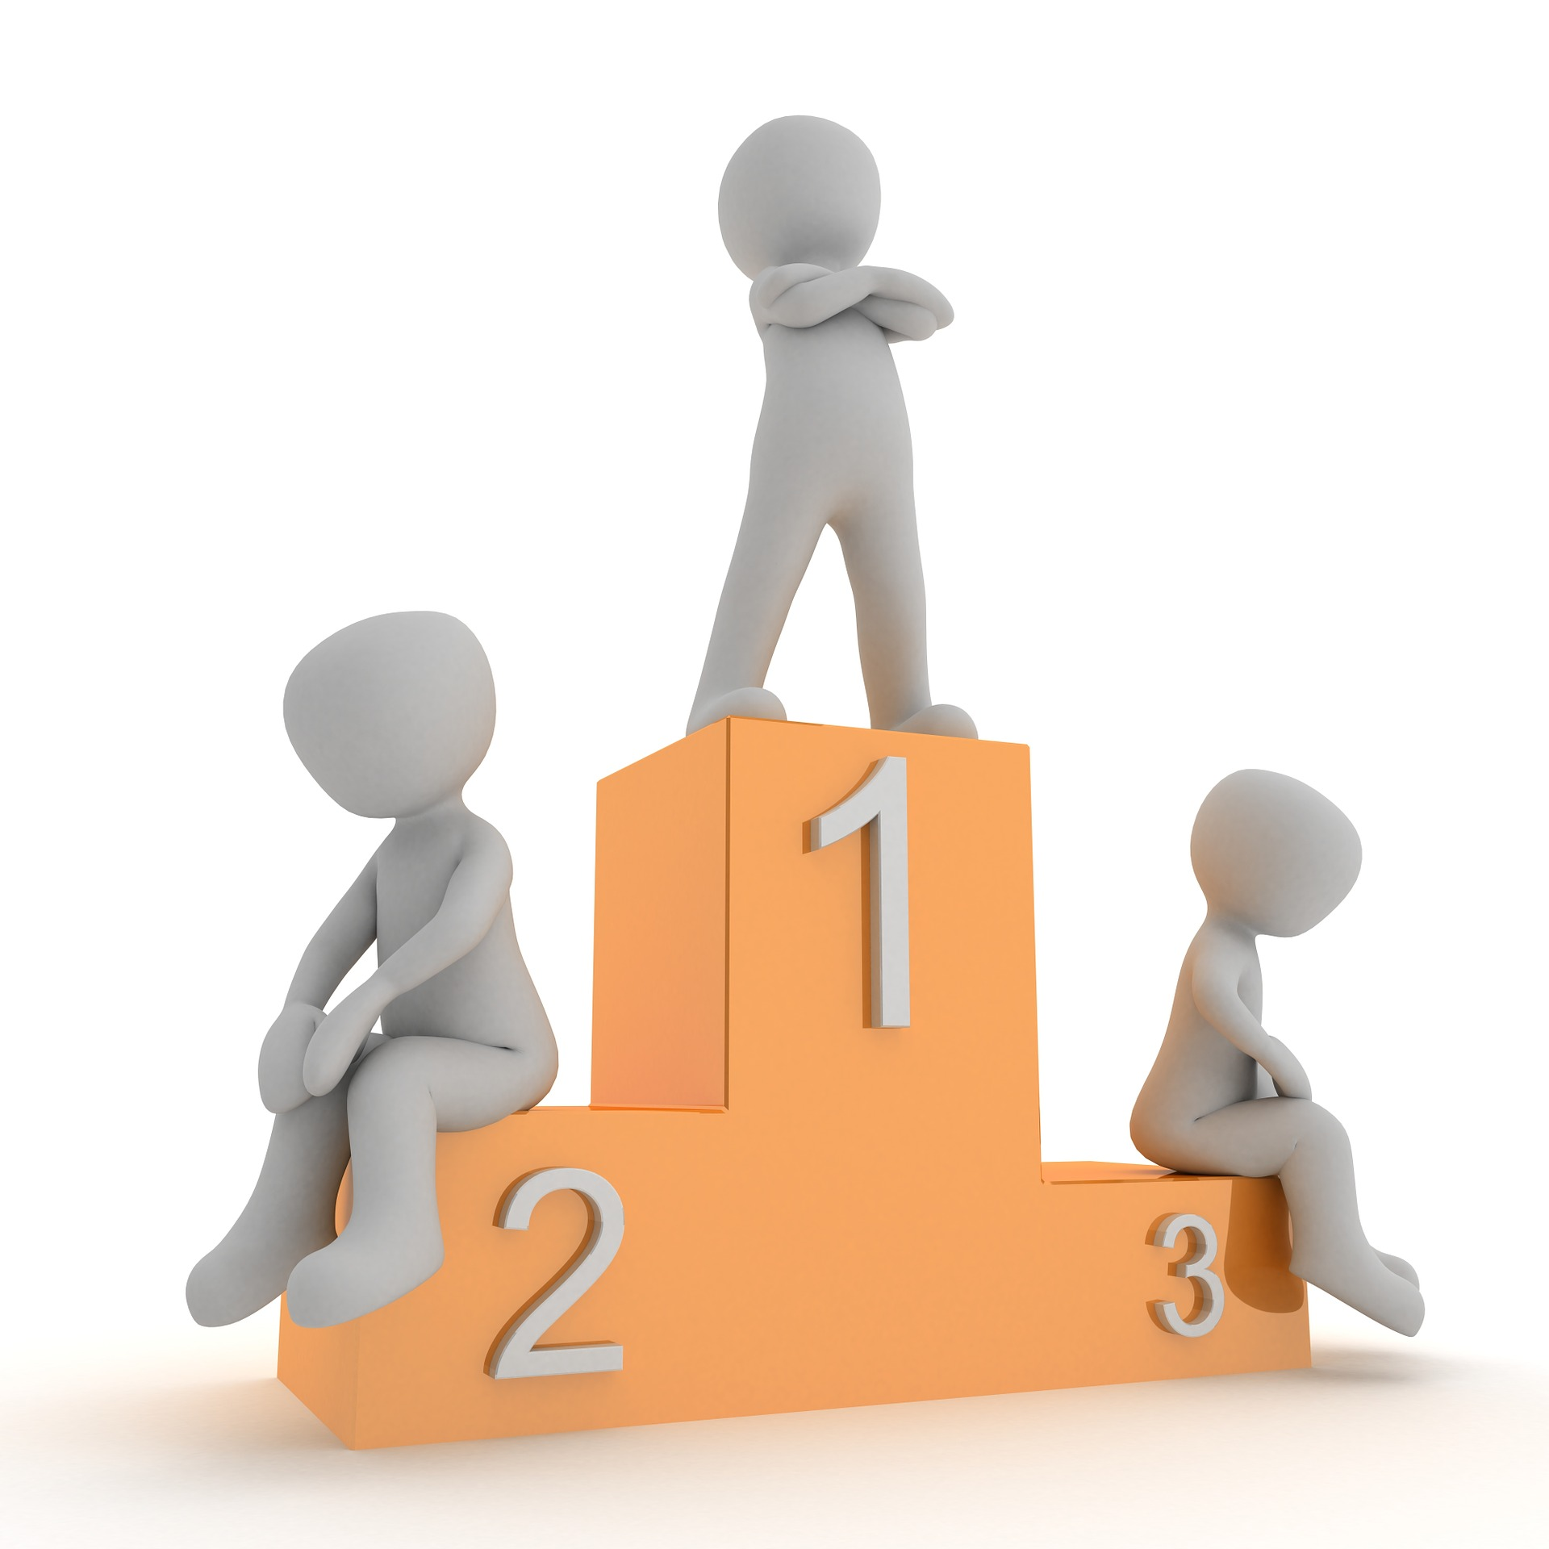
Súťažili sme
Olympiáda slovenského jazyka
Na okresnom kole olympiády slovenského jazyka nás reprezentovala Dominika Halčinová, žiačka 9.A. Nakoľko v tomto období prebiehalo dištančné vzdelávanie, okresné kolo prebehlo online formou. Žiaci sa museli popasovať s komplikovanými odbornými i umeleckými textami, ako aj preskúšať si svoju technickú zdatnosť. Naša usilovná deviatačka získala krásne 3. miesto a stala sa úspešnou riešiteľkou.

Slide 21
Pytagoriáda
Kategória P4 (body za riešenie a čas)
Mia Repelová 4.A 11/8 spolu 19
Alexandra Lenďaková 4.A 10/7 spolu 17
Filip Olekšák 4.A 10/7 spolu 17
Tamara Fudalyová 4.B 10/6 spolu16
Zuzka Pajerová 4.B 10/3 spolu 13
Kategória P5 (body za riešenie a čas)
Filip Dufala 5.B 13/10 spolu 23
Laura Monková 5.B 12 /8 spolu 20
Šimon Sabol 5.B 11/6 spolu 17
Laura Vojčíková 5.B 10/5 spolu 15
Kategória P6 (body za riešenie a čas)
Barbora Olekšáková 6.A 10/9 spolu 19
Zoran Grivalský 6.A 11/5 spolu 16
Samuel Krigovský 6.A 10/6 spolu 16
Ján Zamkovský 6.B 11/5 spolu 13
Kategória P7 (body za riešenie a čas)
Veronika Adamcová 7.B 11/5 spolu 16
Všetkým úspešným riešiteľom blahoželám a držíme im palce na okresnom kole.

Slide 22
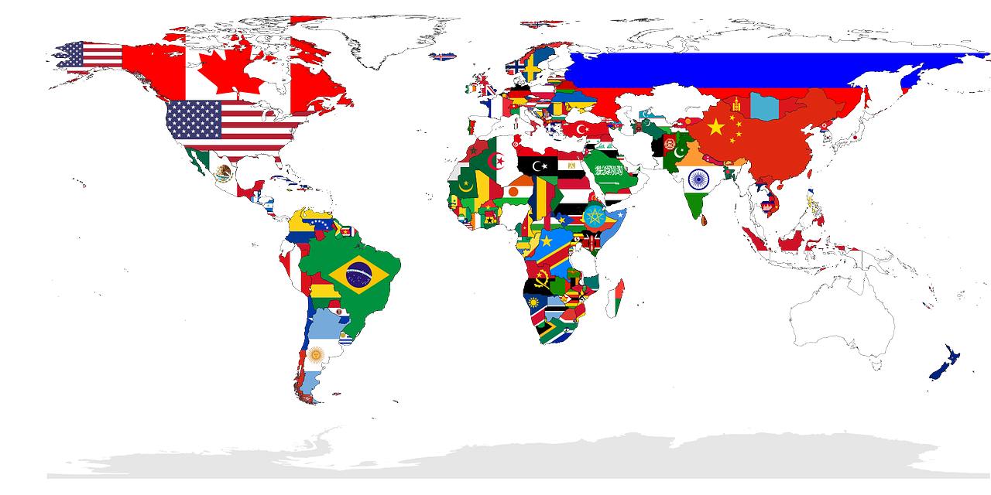
Geografická olympiáda
5. februára sa uskutočnilo okresné kolo geografickej olympiády. Vzhľadom na súčasnú pandemickú situáciu sa tento školský rok realizovalo online. Našu školu reprezentovali žiaci 5. ročníka (kategória G) a 6. ročníka (kategória F). Najúspešnejším šiestakom bol Zoran Grivalský zo 6.A, ktorý sa umiestnil na 5. mieste. Úspešnou riešiteľkou bola takisto Viktória Gregorová zo 6.B.
Aj spomedzi našich piatakov, ktorí sa do olympiády zapojili prvýkrát, máme úspešného riešiteľa. Je ním Andreas Jankura z 5.A.

Slide 23
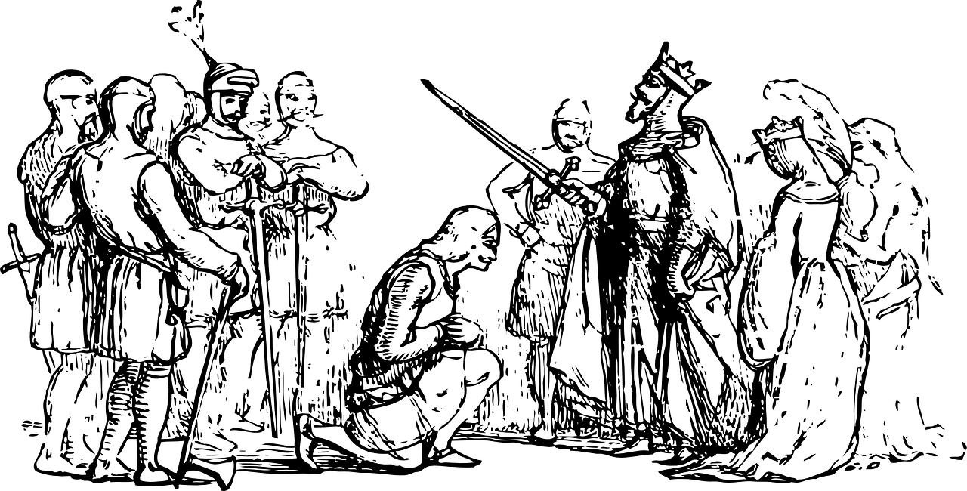
Dejepisná olympiáda
11.2.2020 sa uskutočnil 13. ročník okresného kola dejepisnej olympiády online formou prostredníctvom portálu onlineolympiady.sk. Zo školského kola postúpili do okresného kola 4 žiaci. Žiaci predviedli svoje vedomosti z učiva daného ročníka a z vedomosti o feudalizme a stredovekom Anglicku, Francúzsku a Nemecku. Naši žiaci predviedli vynikajúce výkony. Krásny úspech dosiahli naši šikovní chlapci Zoran Grivalský, ktorý v kategórií F obsadil 3. miesto a Patrik Pataky v kategórií D taktiež 3. miesto. Úspešnou riešiteľkou sa stala aj Simonka Fiamčíková, ktorá získala 5. miesto. Našu školu reprezentovala aj Paulínka Kostková v kategórií E, ktorej chýbali dva body k úspešnosti. Srdečne blahoželáme a ďakujeme za reprezentáciu školy aj v tejto mimoriadnej situácií.
O priebehu ďalších vedomostných, ale aj umeleckých súťažiach Vás budeme informovať.

Slide 24
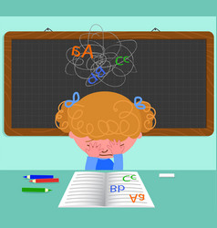
Vyhodnotenie prvého polroku
Máme za sebou prvý polrok. Povedzme si úprimne, nebol to najlepší polrok. Žiaci, ktorí sa učili počas klasických hodín sa učili aj naďalej. Tí, ktorí neprosievali, neprospievajú ani teraz. No tí, ktorí na tom boli priemerne, si zrejme poplietli distančné vyučovanie s prázdninami. Práve títo žiaci veľkou mierou prispeli k zhoršeniu priemeru. No je to len prvý polrok a stále je dosť času zlepšiť svoje výsledky na koncoročnom vysvedčení.
Teraz sa pozrime na niečo málo zo štatistík. Začneme prvým stupňom:
Môžeme skonštatovať, že prvý stupeň dosiahol pomerne výborné výsledky. Dopomohlo tomu aj prezenčné vzdelávanie, ktoré bolo povolené aspoň v niektorých mesiacoch.

Slide 25
Druhý stupeň:
Aj tu môžeme skonštatovať, že žiakov dosahujúcich výborné výsledky je oproti minulým rokom dostatočný počet, čo nás veľmi teší. Sú to žiaci, ktorí nepovolili v príprave a naďalej robili škole a hlavne sebe, dobré meno.
Naopak, žiaci ktorí sa držali na úrovni podpriemeru, spadli na úroveň neprospechu. Tento polrok ich bolo oveľa viac ako predošlé roky, no dovolím si tvrdiť, že viac ako polovica z nich sa tam ocitla kvôli lenivosti a nezodpovednosti?
Preto sme si na záver tohto článku pripravili menší súhrn pravidiel pre online vyučovanie.
Zároveň sa chceme poďakovať žiakom, ktorí dosahovali výborné alebo priemerné výsledky v tomto polroku. Taktiež sa chceme poďakovať ich rodičom, ktorí neraz vynaložili veľké úsilie, aby si ich deti sadli k domácim úlohám a poriadne sa na hodiny pripravili.

Slide 26
Pravidlá online vzdelávania

Slide 27
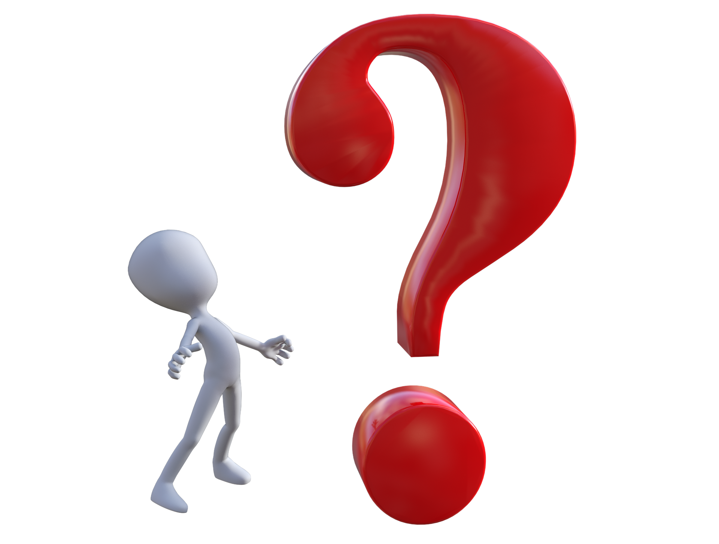
Vedomostné okienko
Pripravili sme si pre Vás 3 logické hádanky. Na najbližších stranách, začínajúc touto, sa Vám odhalia hádanky. Odpovede na nich nájdete na poslednej strane časopisu.
Prvá hádanka:
Anička dostala malého psíka
-ak je psík čierny, alebo šedý, volá sa Ťapka
-ak je psík čiernobiely alebo modrý, volá sa Ťupka
-ak sa volá Tlapka, je čiernobiely alebo čierny
-ak sa volá Ťapka, je šedý alebo modrý
-ak je hnedý alebo šedý, volá sa Ťupka
-ak sa volá tlapka, nie je biely
-ak je hnedý alebo šedý, volá sa Ťapka
Ako sa psík volá a akú ma farbu?

Slide 28
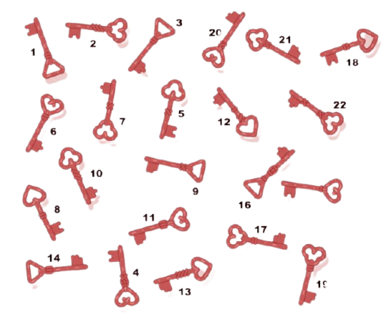
Druhá hádanka:
Nájdite dva rovnaké kľúče.

Slide 29
Posledná, tretia, hádanka. Pozor, na ďalšej strane sa nachádzajú správne odpovede ku všetkým trom hádankám!
“Nemá pľúca predsa dýcha, studená je, večne tichá.
Stále pije na svoje zdravie, v brnení, čo nehrdzavie.”
Čo je to?

Slide 30
Správne odpovede:
Úloha 1.:
Psík je šedý a vola sa Ťapka.
– ak je psík čierny, alebo šedý, tak sa volá Ťapka – ak je čiernobiely, alebo modrý, volá sa Ťupka – ak sa volá Tlapka, je čiernobiely, alebo čierny – ak sa volá Ťapka, je šedý, alebo modrý – ak je hnedý alebo šedý, volá sa Ťupka – ak sa volá Tlapka, nie je biely – ak je hnedý alebo šedý, volá sa Ťapka
Ostatné farby a mena sa navzájom vylučovali.
Úloha 2.:
Kľúče 8 a 18
Úloha 3.:
Správna odpoveď je ryba.

